Slide 2
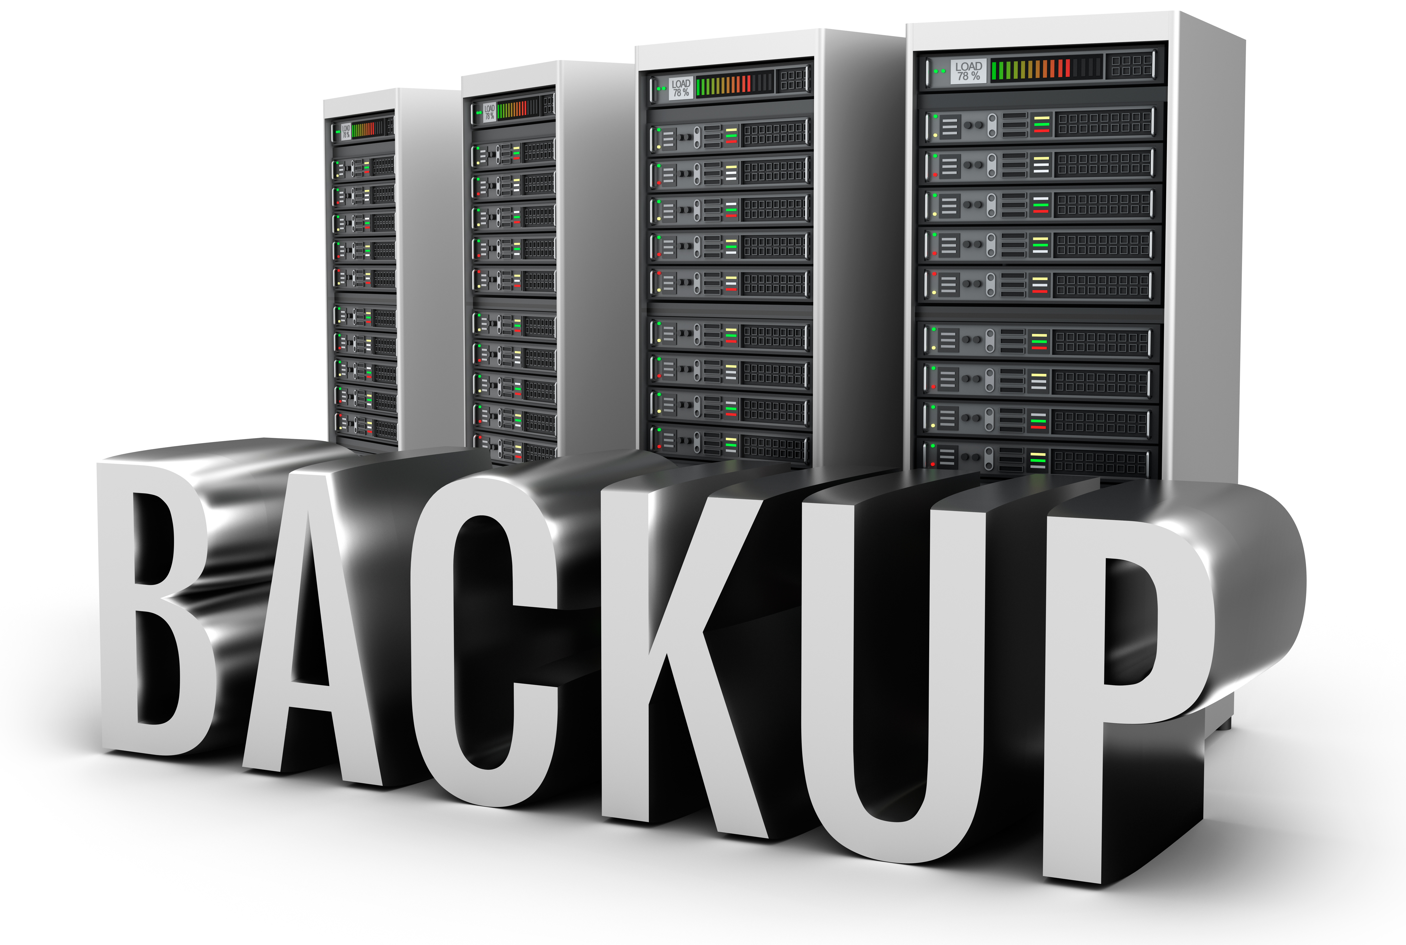
Agenda
IT 機房管理常見問題
IT、儲存一家親
企業儲存要什麼？
搭載QES的好夥伴
-資料儲存
-資料保護
-資料轉移
Notes:
Kevin
How Important is Business Continuity?
以 IT 企業機房的資料為出發點，該怎麼去部屬 storage system
如何做資料儲存、保護? ==> (BTRFS vs Qnap ZFS)
如何做資料轉移(SNAPSYNC) ==> (QES / ES1640dc v2, TES-x85U)

Slide 3
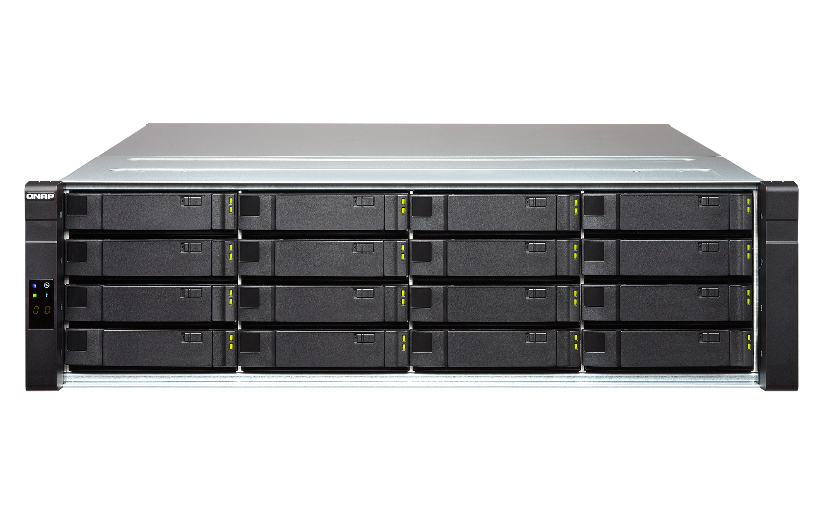
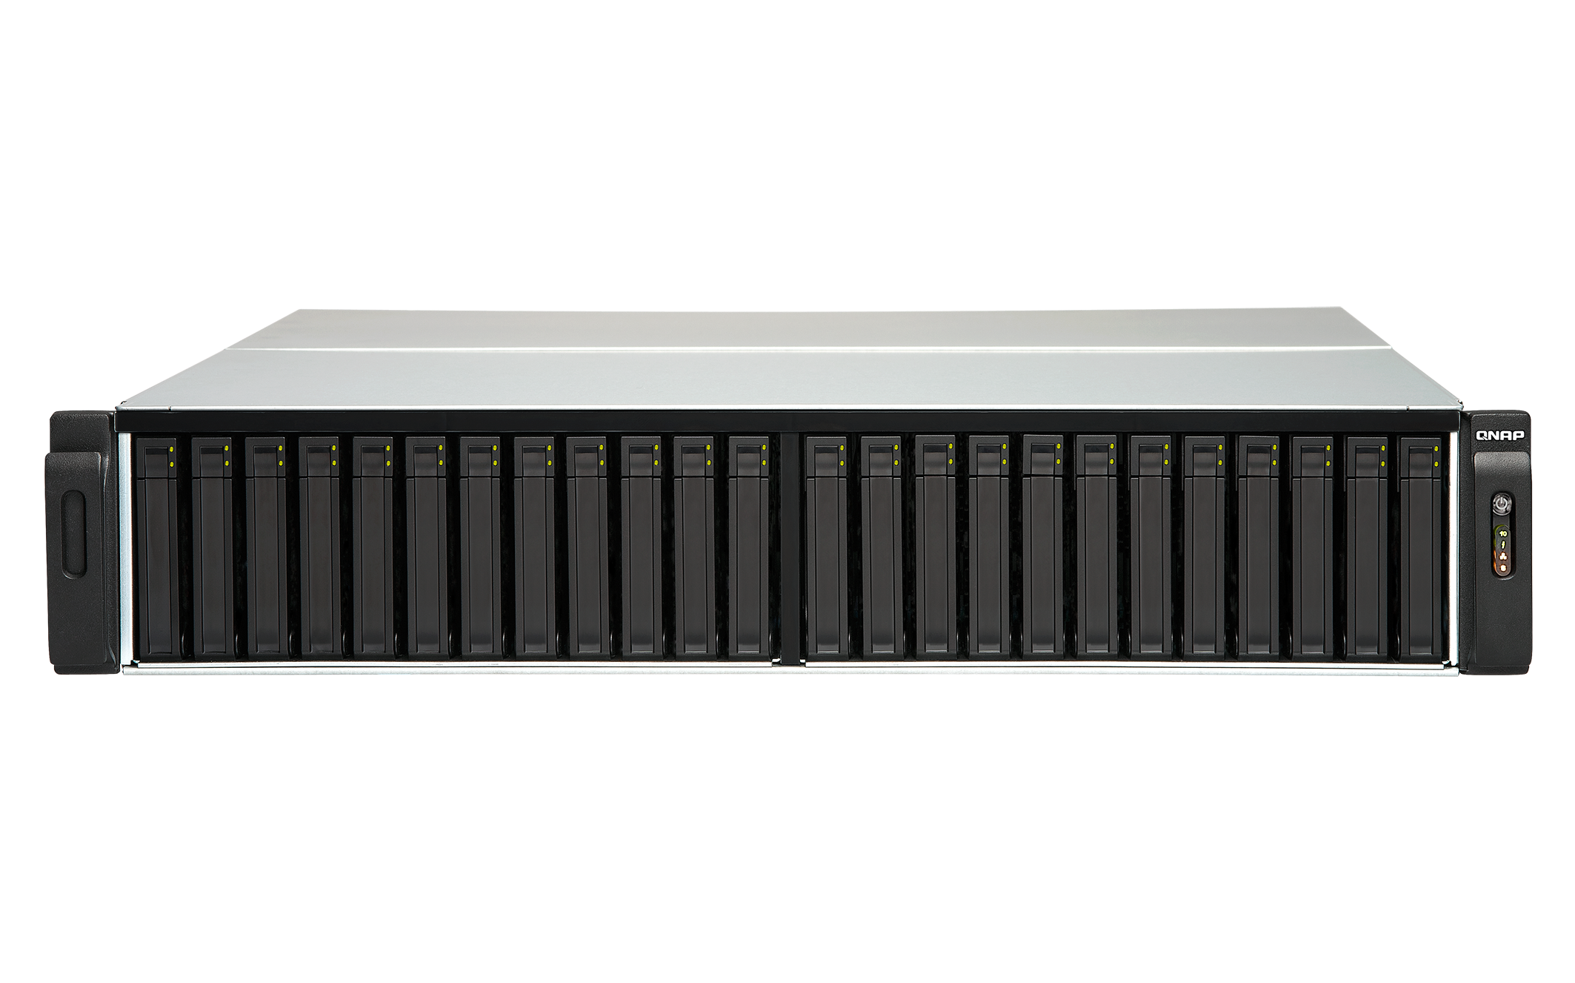
IT 機房管理常見問題
您是否曾有以下困擾？
想永久保存快照，卻發現快照數量有限
想升級設備，卻必須先停機才能進行
想有效運用儲存空間，伺服器上卻有大量重複資料
想調閱存放已久資料，卻發現資料已損毀
讓 QES 企業級儲存幫您解決！
Notes:
Kevin

Slide 4
IT、儲存一家親
Notes:
Hoster
實務面的問題 / 需求

Slide 5
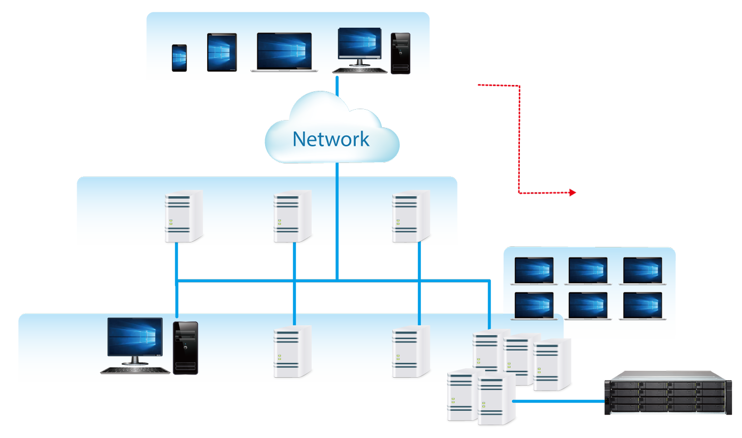
一窺 IT 機房的秘密
Client Devices
View
Client
RDP
Virtual
Server
Desktop
PCoIP
View
Agent
SQL
Database
Server
ERP
Server
EIP
Server
Desktop OS
Domain
Controller
CRM
server
vCenter
Server
ESXi
hosts
ES1640dc v2
View
Agent
Notes:
Kevin

Slide 6
為什麼企業服務不能間斷？
新電信光纖寬頻網路服務去年12月中斷近24小時 罰款50萬元 – 新加坡新電信 2017
事故導致將近九成的SingNet光纖寬頻網路服務使用者的服務受影響，在保養工作進行期間，伺服器不勝負荷，導致系統無法處理使用者進入IP地址的要求。
兆豐銀出包 服務中斷四小時 – 經濟日報 2017
服務中斷發生在小年夜，民眾上銀行領鈔、換鈔、匯款人數不少，兆豐人員坦言，「被客戶K得滿頭包」。
企業營運十大威脅出爐，前三大都得靠IT – iThome 2017
無預警的資訊與通訊中斷不僅是最常發生的前三大威脅之一，更是對企業造成無法持續營運排名
第一名的衝擊。
Notes:
Kevin

Slide 7
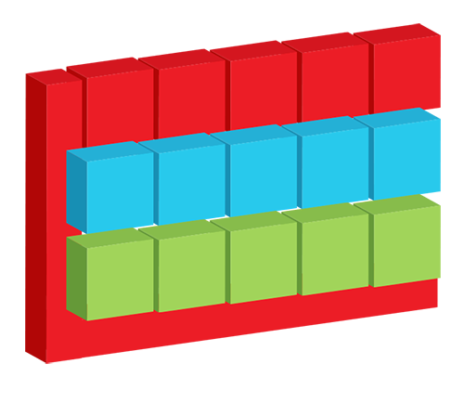
企業儲存需求包含哪些項目？
資料儲存
資料保護
資料轉移
數據完整性
快照保護
災難備援
存取效率
高可用雙控
異地備份
Notes:
Billy
儲存、保護及轉移
闡述Storage不論是天災或是人禍，一定有一天會壞。所以QNAP storage提供了下面三個面性的solution。

Slide 8
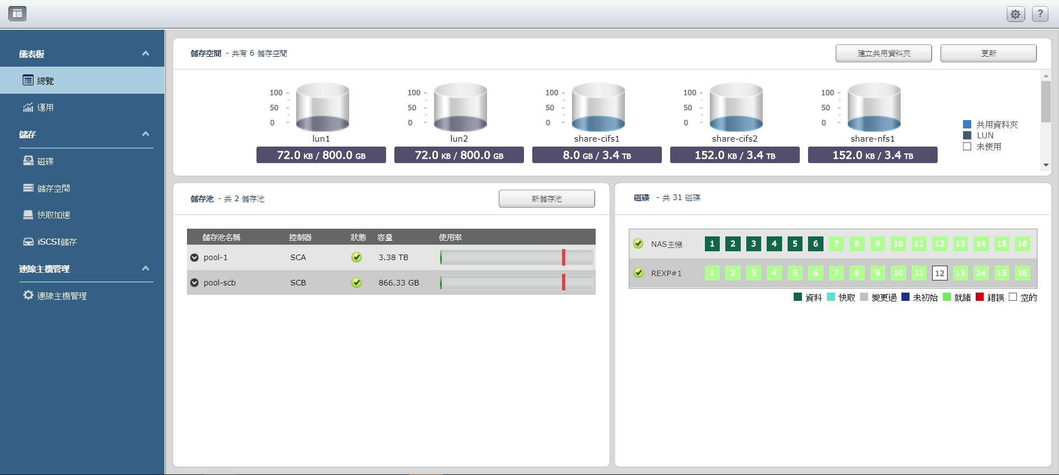
QES - 企業儲存的最佳夥伴
資料儲存
自我癒合 ‧ 永保數據的可用性
即時資料壓縮 ‧ 資料去重複刪除
QNAP ZFS 儲存系統
資料保護
儲存快照保護、還原及複製
資料轉移
區塊級快照同步異地備份
Notes:
Billy

Slide 9
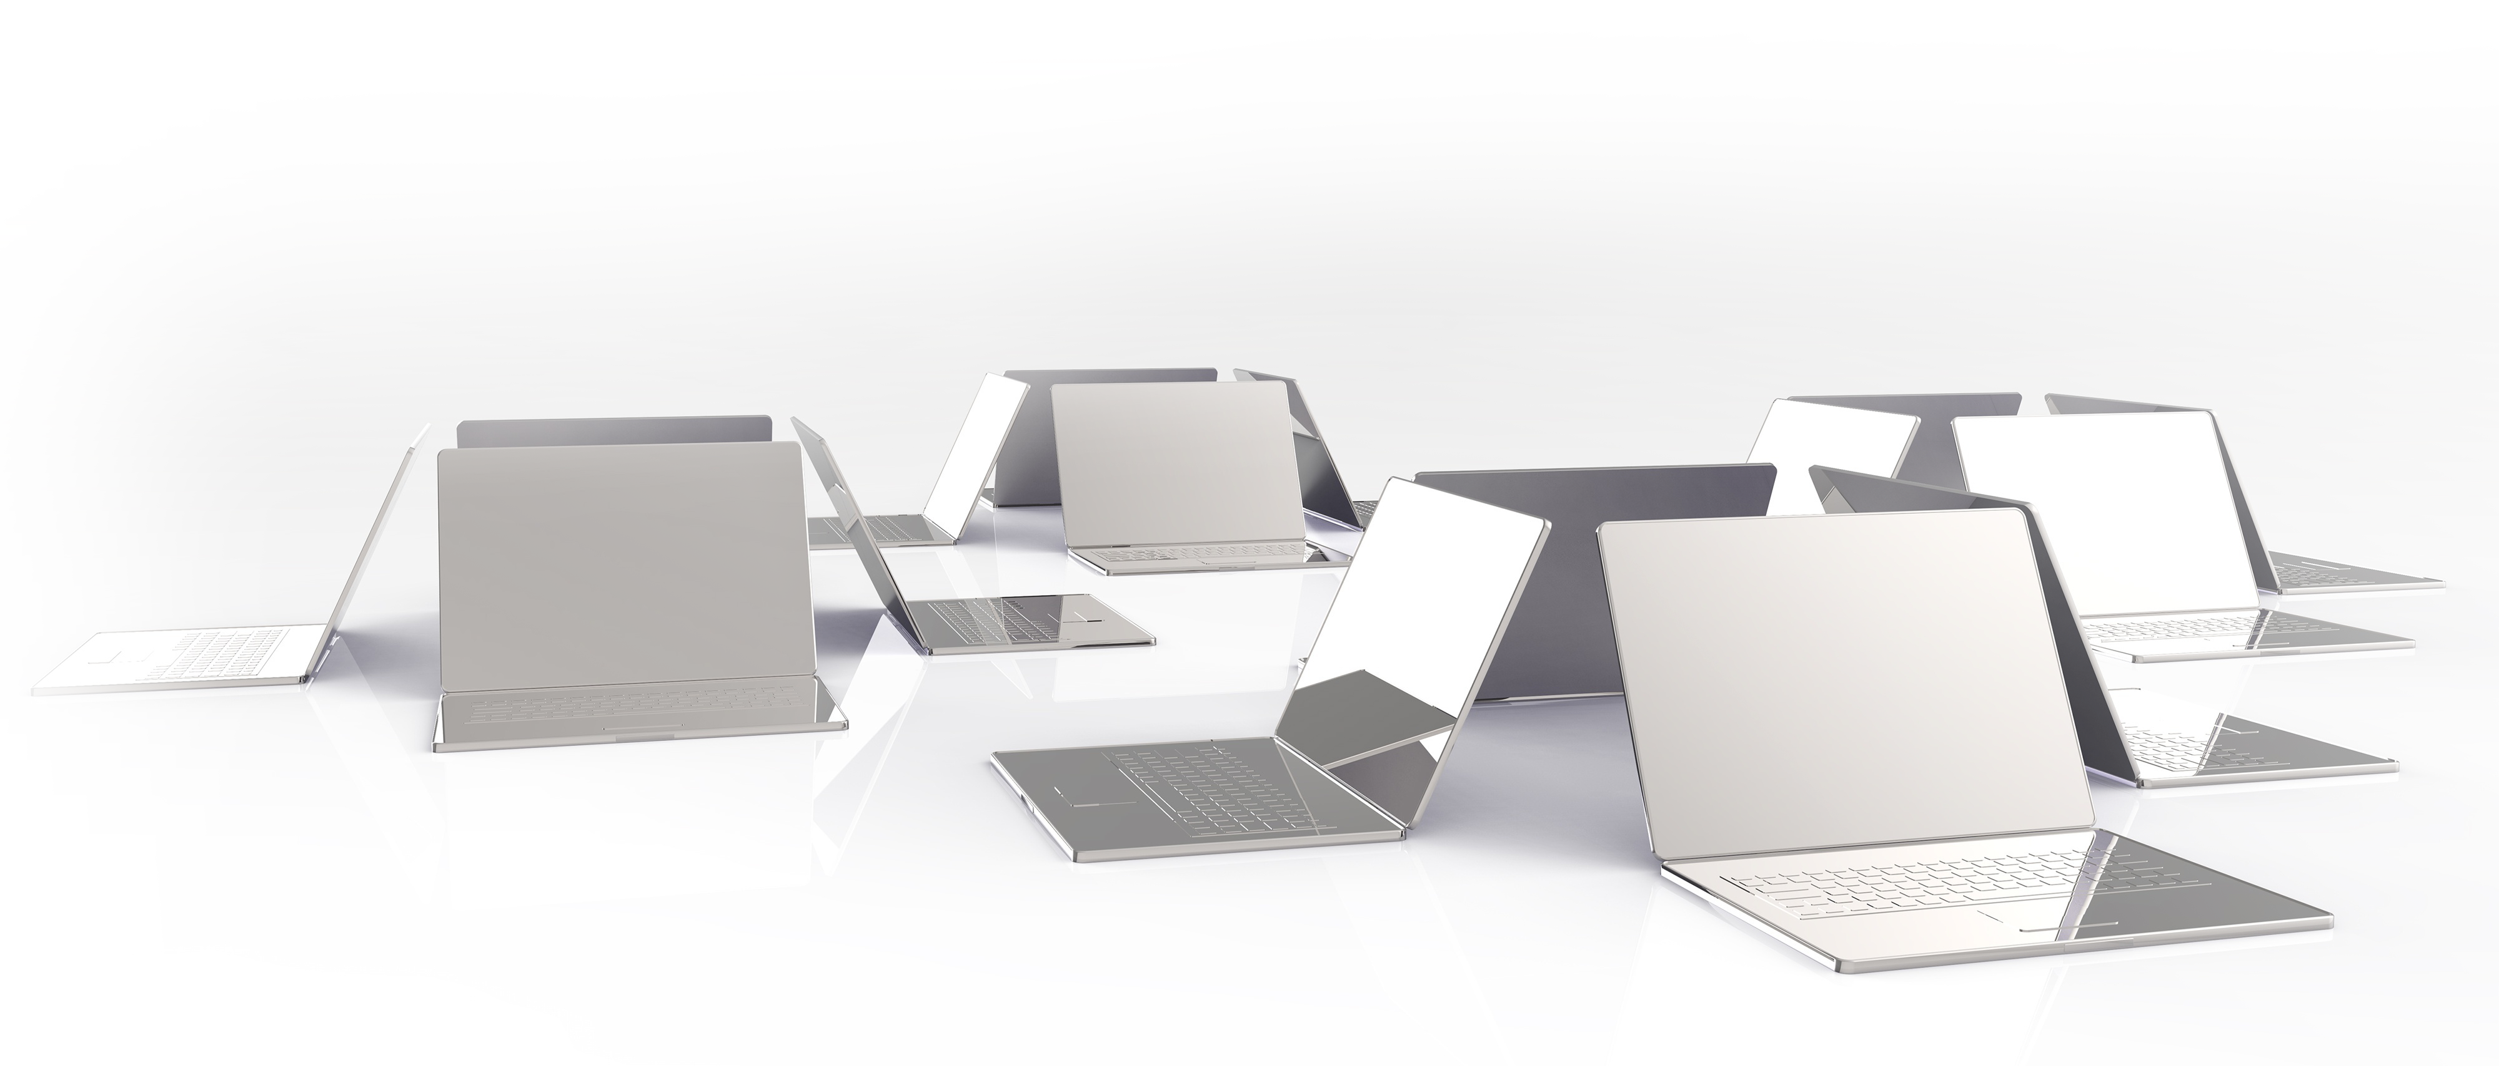
資料儲存
企業儲存要什麼 ?
Notes:
Hoster

Slide 10
看不到的風險
靜默資料毀損率(Expected Bit Error Rate)
網路介面：10⁻¹⁰
(平均每 1.1 GB 的數據可能會發生 1 個位元的資料毀損)
記憶體：10⁻¹²
(平均每 116 GB 的數據可能會發生 1 個位元的資料毀損)
消費級硬碟：10⁻¹⁴
(平均每 11.3 TB 的數據可能會發生 1 個位元的資料毀損)
企業級硬碟：10⁻¹⁵
(平均每 113 TB 的數據可能會發生 1 個位元的資料毀損)
http://openlab.web.cern.ch/sites/openlab.web.cern.ch/files/presentations/Disk%20corruption%20issues.pdf
Notes:
Billy

Slide 11
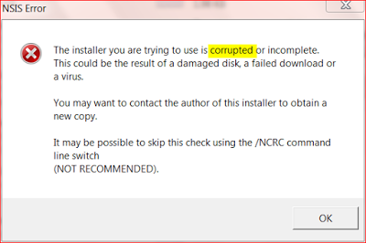
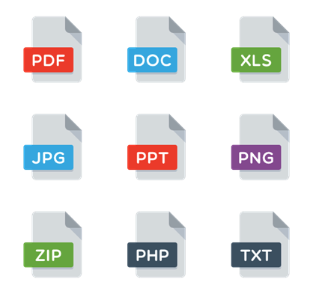
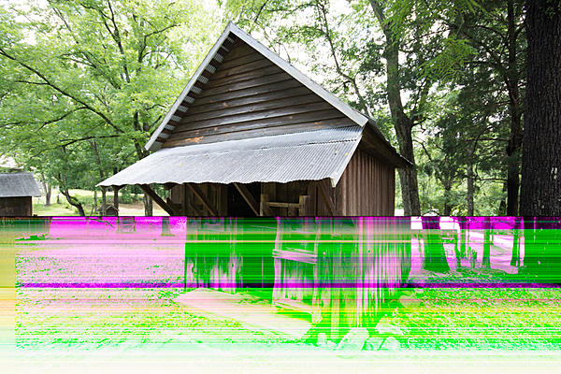
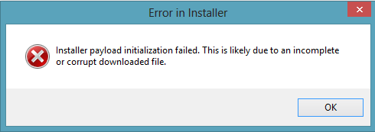
您的資料真的安全嗎?
看似平常，結果卻...
Notes:
Kevin

Slide 12
資料保護停看聽
錯誤發生的原因與傳輸可靠度及資料量有關
看似不常發生，但卻不容忽視…
商用級的QTS EXT4儲存可用快照 & 備份來保存正確資料
Notes:
Kevin

Slide 13
不僅檢查還能修復
檔案系統層級 (Filesystem) 的資料校正
RAID Scrub (QTS) 可設定排程掃描 RAID 群組區塊，嘗試修復壞軌； QES Scrub 則提供了檔案系統層級的資料檢查，並且可主動修復。
RAID Scrub
Filesystem Scrub
可設定排程掃描，偵測損壞檔案，嘗試修復壞軌。
不僅能即時偵測檔案損壞，還能得知正確檔案的位置，進而主動進行資料修復。
D
D
P
D
D
P
Notes:
Billy
企業須加強防範大容量資料

Slide 14
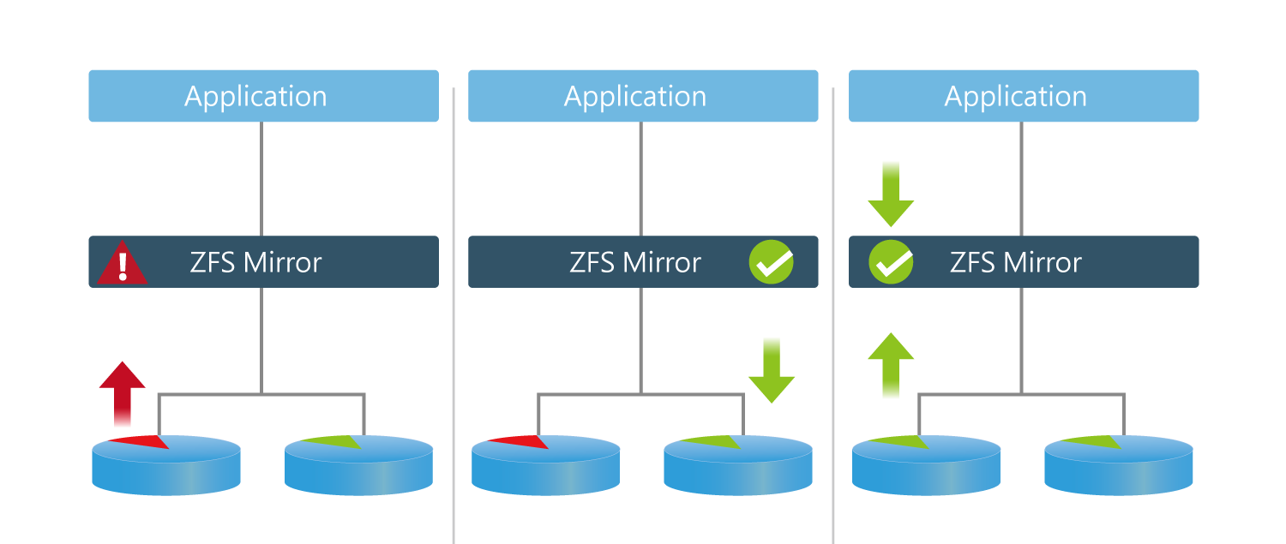
QES主動保護您的資料
資料都有校正碼(checksum)確保資料正確，可
”偵測錯誤 ”並 ”主動修復 ”
資料正確性
高枕無憂的資料儲存 (靜默資料損毀)
發現校驗資料錯誤的區塊
從鏡射區塊讀取正確資料
修復錯誤的資料區塊
Notes:
Billy

Slide 15
安全之外
迎接高效儲存的趨勢
儲存媒介 | 每 Gigabyte的單位成本 | 10TB 空間成本
SAS HDD | 0.08 USD/GB | 820USD
SAS SSD | 0.83 USD/GB | 8500USD
十倍價差
Notes:
Kevin
點出問題: file level備份很慢 Rsync (檔案層級協定) v.s. Snapsync (區塊層級協定)
Synology DSM6.2 的異地備份是 file level，會耗費大量的時間在做般移

Slide 16
您需要更有效的空間利用
讓 QES 強化您儲存空間的效率
In-line Deduplication
即時去重複刪除
In-line Compression
即時資料壓縮
Notes:
Billy

Slide 17
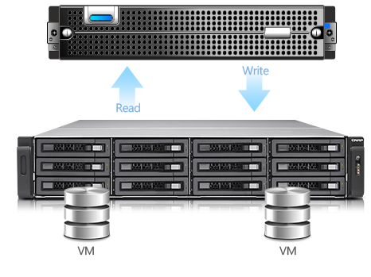
你是否也有一樣的困擾？
傳統檔案複製的方式
需要耗費伺服器
運算資源
資料拷貝
速度慢
儲存設備
付出額外空間
Notes:
Kevin

Slide 18
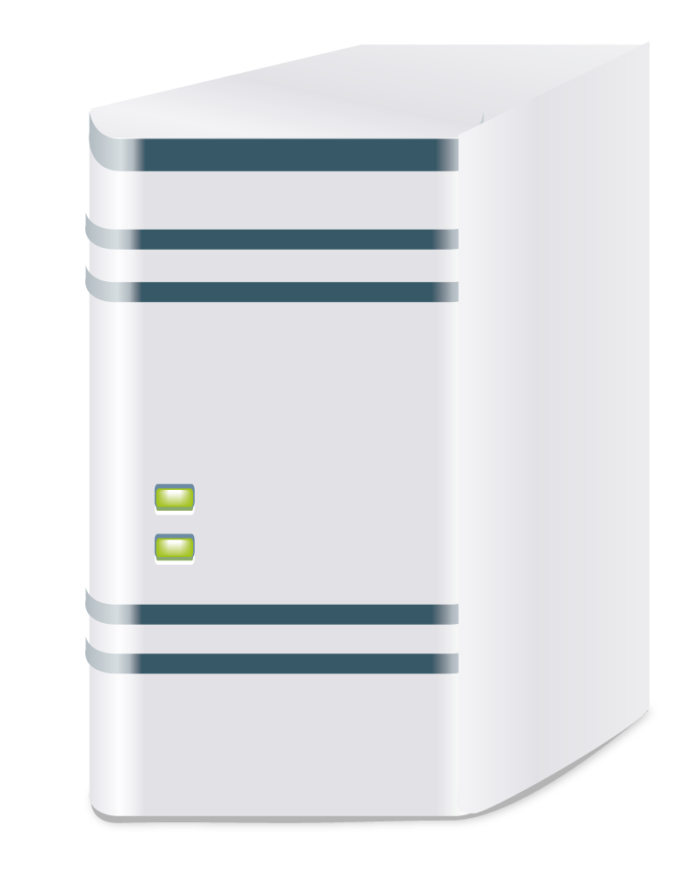
大家都只是這麼做
普遍的儲存卸載機制 - Server side copy - 微軟ODX / VMware VAAI
Server-Side Copy Storage Offload
VAAI ON
Copy Cmd
VM
Copy
VM
儲存設備 付出額外空間
資料拷貝速度慢
ESXi Host
iSCSI datastore
Notes:
Billy

Slide 19
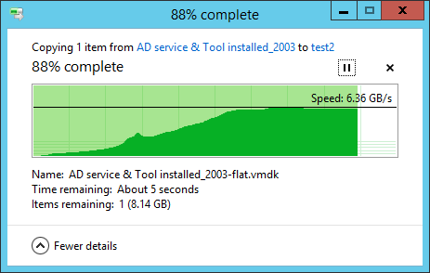
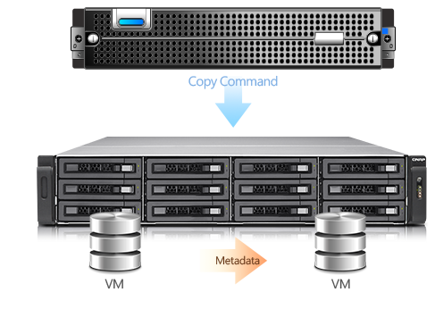
看看 QES 怎麼玩
QES Fast Clone
急速複製、極致精簡空間
QES Dedup-based Fast Clone
20秒內完成70GB 檔案複製
Notes:
Billy

Slide 20
QES Fast clone
Fast Clone

Slide 21
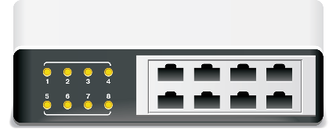
資料壓縮好好用
TES-3085U
NFS 共享
資料夾
10TB 空間
80%壓縮率 8500 x 0.8 = 6800 USD
SSD Pool
200 座運算伺服器
Switch
Citrix
Apache Web Server
Oracle DB
Applications
Notes:
Billy > Kevin
放一個成功案例，MOMO 說明他把 QES 拿來存 log
200 Linux Host 連 NFS，在 all flash 的環境下運作
缺一個數據佐證....... 好處

Slide 22
資料保護
企業儲存要什麼 ?
Notes:
Hoster

Slide 23
快照幫幫忙
勒索軟體的防禦
版本備份
人為因素導致 檔案毀損的救援
Notes:
Kevin
Reason #1 ZFS is the Best – Copy on Write File System
The copy on write architecture is the foundation of what makes ZFS so awesome. With a copy on write architecture no data is overwritten which means a write no matter how large can be written as a single atomic transaction. An interrupted write is never committed because the pointer to the new uberblock, which is the last action of a write is never written. This same copy on write architecture enables several other features such as snapshots and clones to happen with minimal resources. By leaving a pointer to the top of the tree for the old data ZFS enables a snaphot, a pointer to a valid copy of data at a particular time. A clone is simply a duplicated pointer which can now move independently from the old pointer

Slide 24
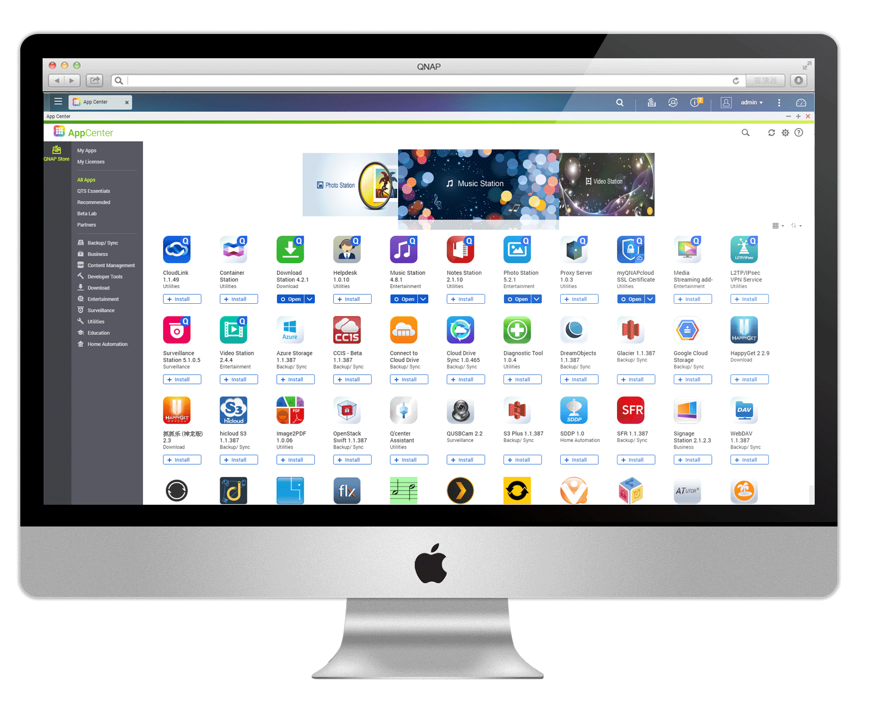
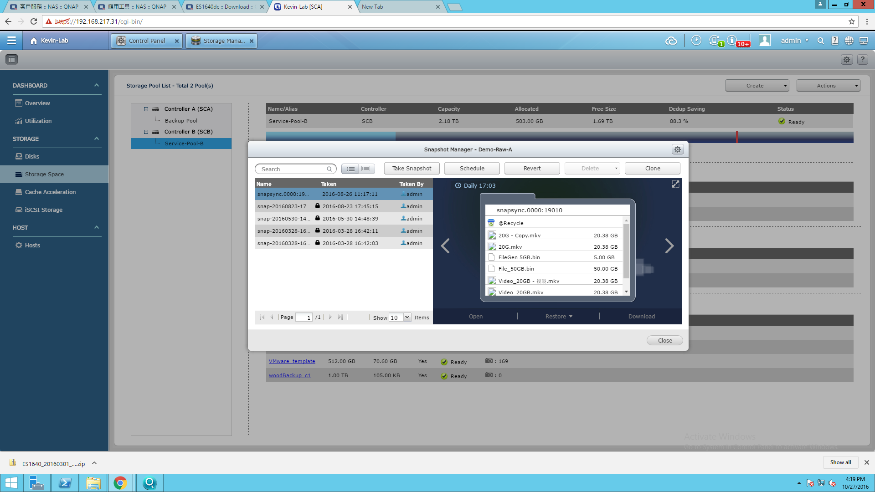
你需要的快照越多越好!
QES 近乎無上限的快照
65535 個資料快照
Notes:
Billy

Slide 25
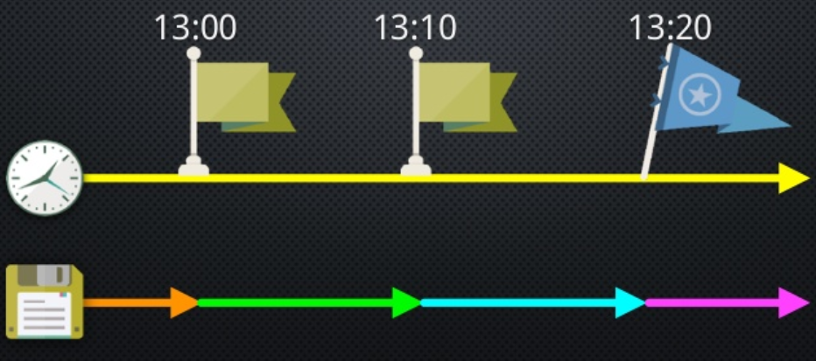
撐開QES快照的保護傘
近乎即時
- 資料保護
快速救援
- 資料預覽及調用
插時間戳記, 繼續寫資料
Notes:
Billy
技術解釋為何 QES 的 snapshot 很快？ (Copy on write)
插時間戳記，繼續寫資料 (Copy on write)

Slide 26
而且，服務不能間斷!
彈性的資料還原與快照複製
不間斷的服務
12:50
13:10
13:30
14:00
14:30
Notes:
Billy

Slide 27
Demo - QES Snapshot
Revert Snapshot
Notes:
Kevin

Slide 28
資料轉移
企業儲存要什麼 ?
Notes:
Hoster

Slide 29
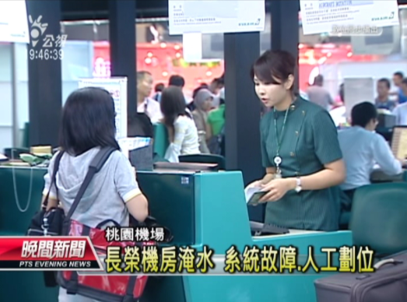
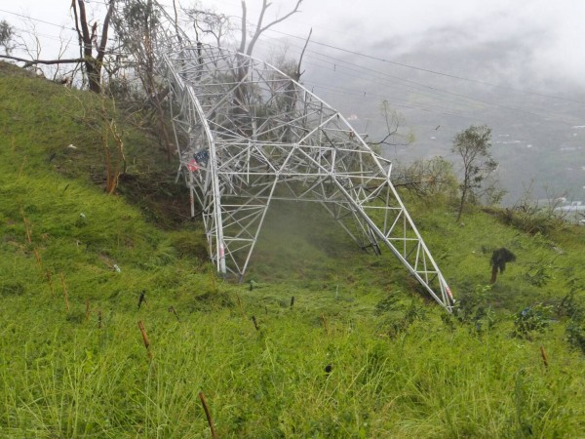
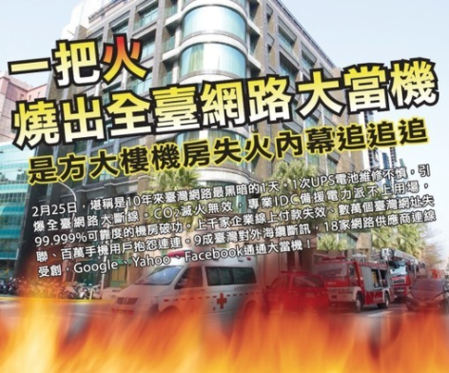
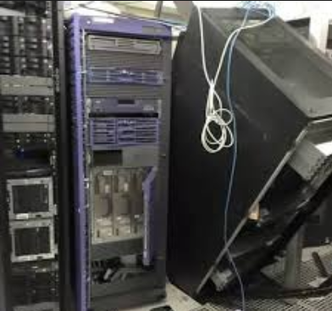
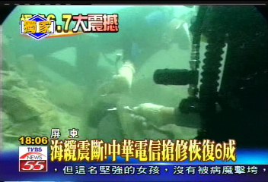
天有不測風雲...
Notes:
Kevin
需求: 為何要有異地備份
Storage本身就是會壞
淹水
斷電 台電歲修
網路 中華電系、電纜斷掉
地震
火警 seednet 火災

Slide 30
您需要異地備援
iSCSI LUNs
Shared Folders
Replicated
iSCSI LUNs
Replicated
Shared Folders
Remote Replication
Local Enterprise
Storage
Remote Enterprise
Storage
Notes:
Kevin

Slide 31
但...通常會備份到天荒地老
備份方式 | 檔案大小 | 異動幅度 | 完成時間(秒)
檔案層級 | 20GB | <10MB | ~270
區塊層級 | 20GB | <10MB | <10
勝
Notes:
Billy
點出問題: file level備份很慢 Rsync (檔案層級協定) v.s. Snapsync (區塊層級協定)
Synology DSM6.2 的異地備份是 file level，會耗費大量的時間在做般移

Slide 32
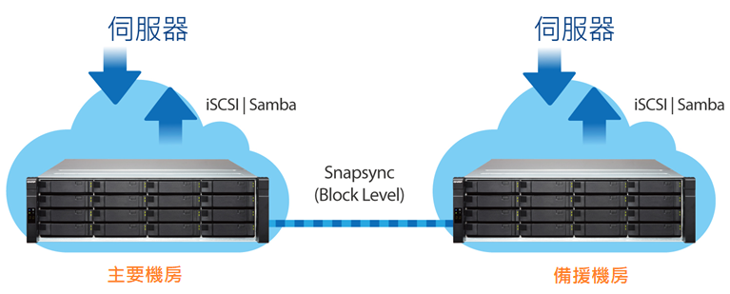
SnapSync 簡單備份、快速轉移
分秒必爭的高效異地備援
Notes:
Billy

Slide 33
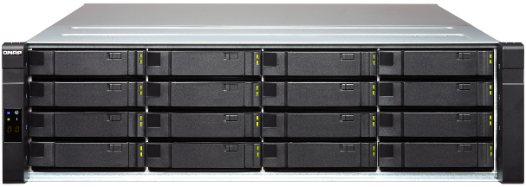
實際案例
Taiwan
Production Server
12XGT Switch
VLAN1
VLAN2
USA
Windows Workstations
Shared Folder
Shared Folder
Cross-Ocean
Remote Backup
Windows Workstations
ISP 100M/100M VPN
NAS: QNAP ES1640dc
NAS: QNAP ES1640dc
Notes:
Kevin
有多快?

Slide 34
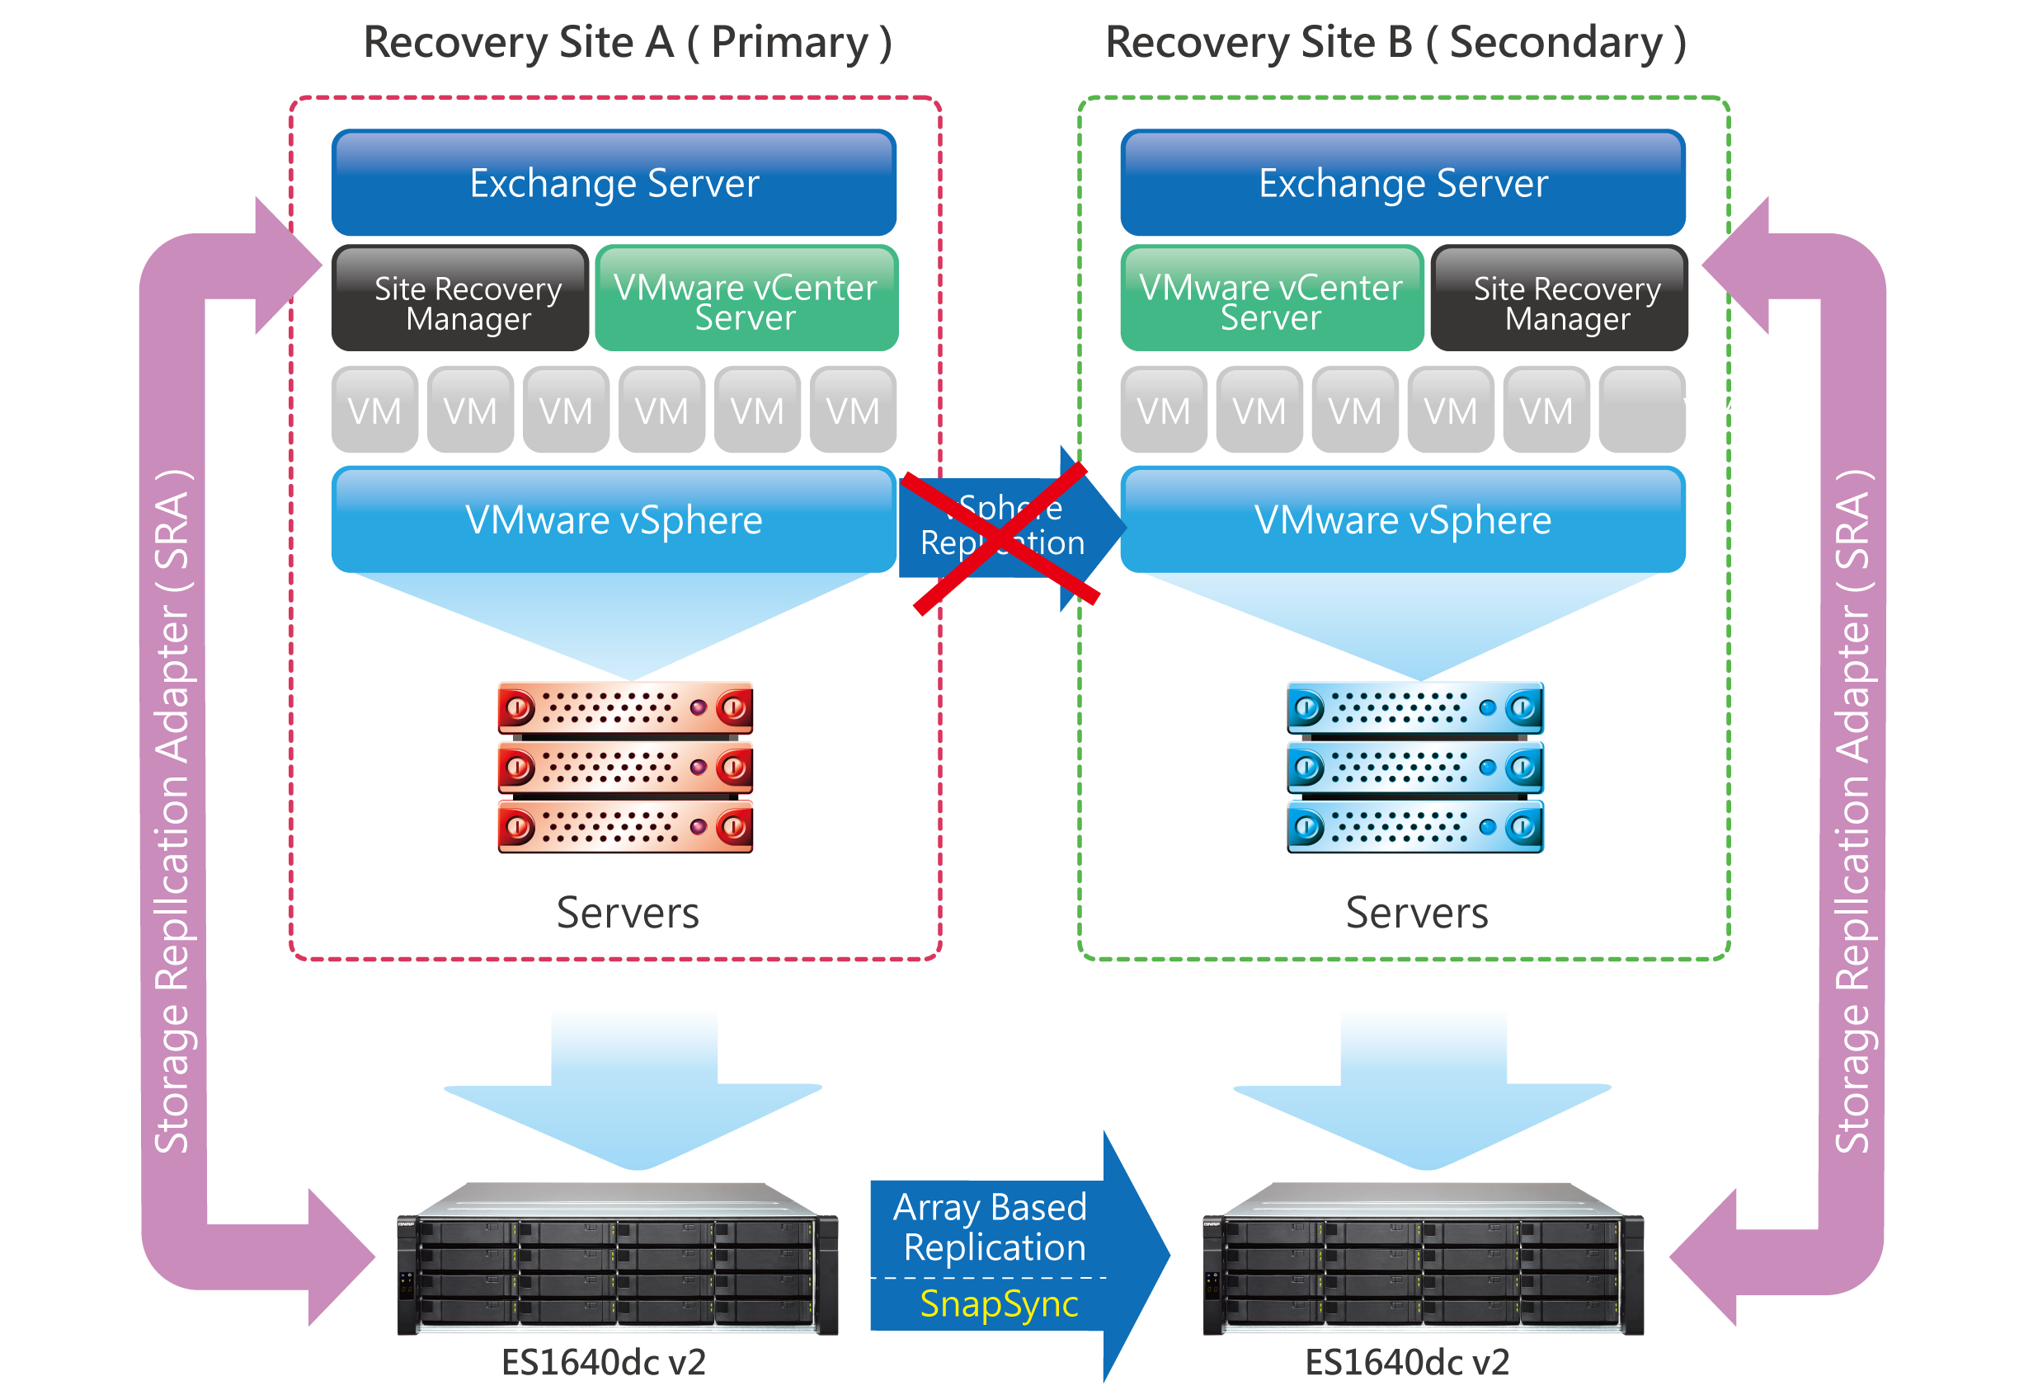
高枕無憂的災難備援
SRA* 搭配SnapSync
災難備援的哥倆好
通過 VMware SRM 認證計畫
Notes:
Billy

Slide 35
搭載 QES 的好夥伴
TES-x85U / ES1640dc v2
Notes:
Hoster

Slide 36
TES-3085U
TES-3085U
技術規格
2U 機架型
24 x 2.5” SAS 12Gb/s, 6Gb/s
SATA 6Gb/s 硬碟與SSD
6 x 2.5” SATA 6Gb/s SSD
全快閃儲存的最佳選擇
Notes:
Kevin

Slide 37
TES-1885U
技術規格
TES-1885U
2U 機架型
12 x 3.5”/2.5” SAS 12Gb/s, 6Gb/s, SATA 6Gb/s 硬碟與SSD
6 x 2.5” SATA 6Gb/s SSD
資料備援的最佳拍檔
Notes:
Kevin

Slide 38
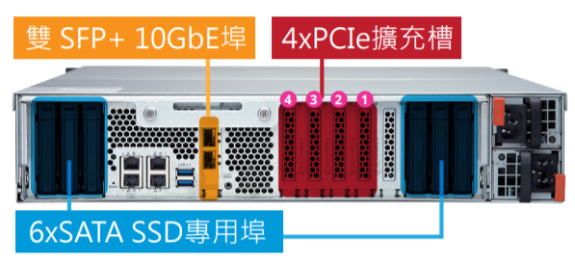
TES-x85U Series
內建雙SFP+ 10Gigabit 網路埠
六個SATA SSD專用埠
四個PCIe Gen. 3 擴充槽
可選購SAS 12 Gb/s 擴充卡
Notes:
Kevin

Slide 39
一個投資 兩種選擇
QTS
QES
QNAP Turbo NAS System
互補的好搭檔
QNAP Enterprise NAS System
多樣化的
應用服務
永不間斷的
企業儲存
Notes:
Kevin

Slide 40
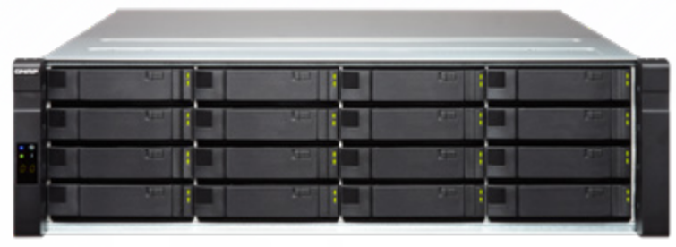
ES1640dc v2
ES1640dc v2
技術規格
3U 機架型
16 x 3.5” SAS 12Gb/s
硬碟/SSD
雙主動控制器
永不停機的最佳搭檔
Notes:
Kevin

Slide 41
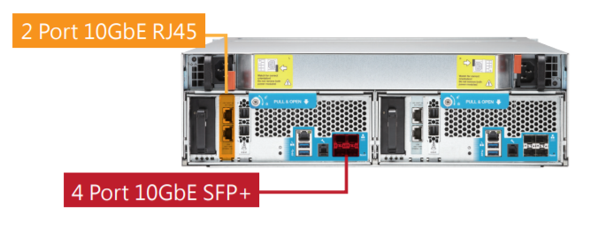
ES1640dc v2
雙主動控制器
內建 8 埠 SFP+ 10Gigabit 網路介面
內附 4 埠 10GbE BaseT 網路介面
內附 4 埠 SAS 12Gb/s 擴充介面
Notes:
Kevin

Slide 42
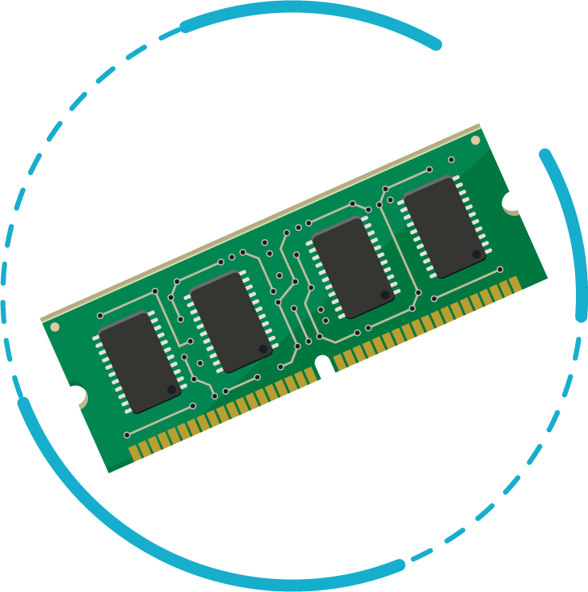
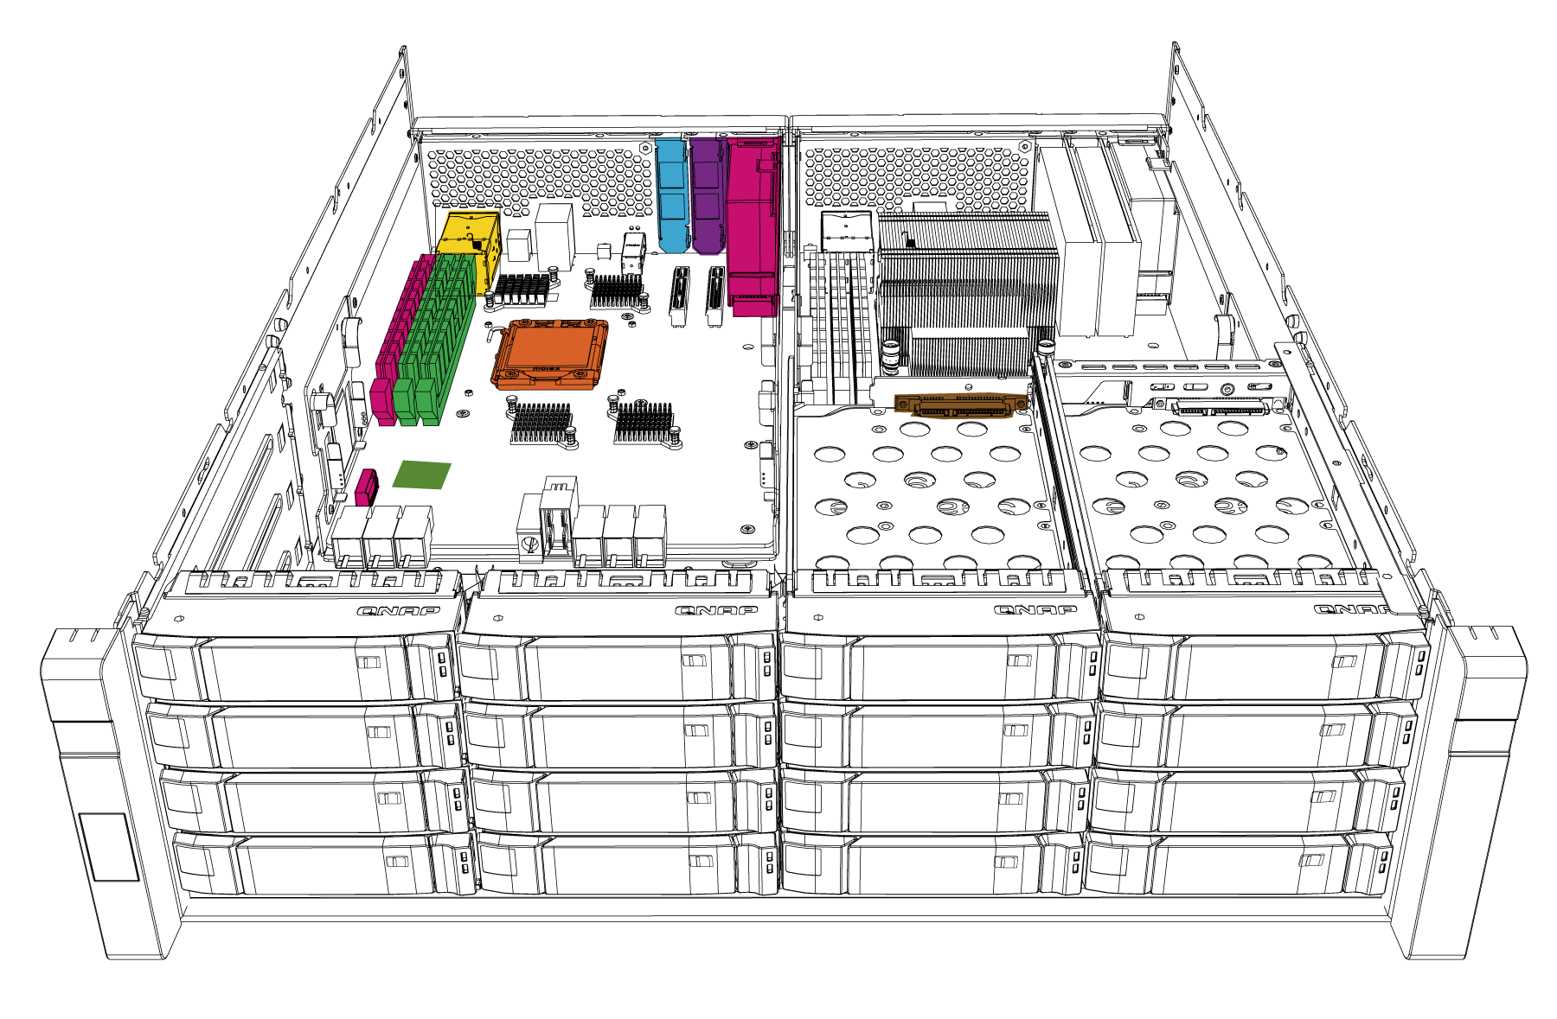
ES1640dc v2 硬體設計剖析
Main Memory DIMM
Intel® Xeon® E5-2400 v2
系列處理器
DDR3 記憶體
雙通道 32GB 主記憶體
高效能運算，乘載關鍵應用的及軟體定義儲存之運算核心
Write Cache DIMM
DDR3 記憶體
16GB NVRAM 寫入快取加速
Notes:
Kevin

Slide 43
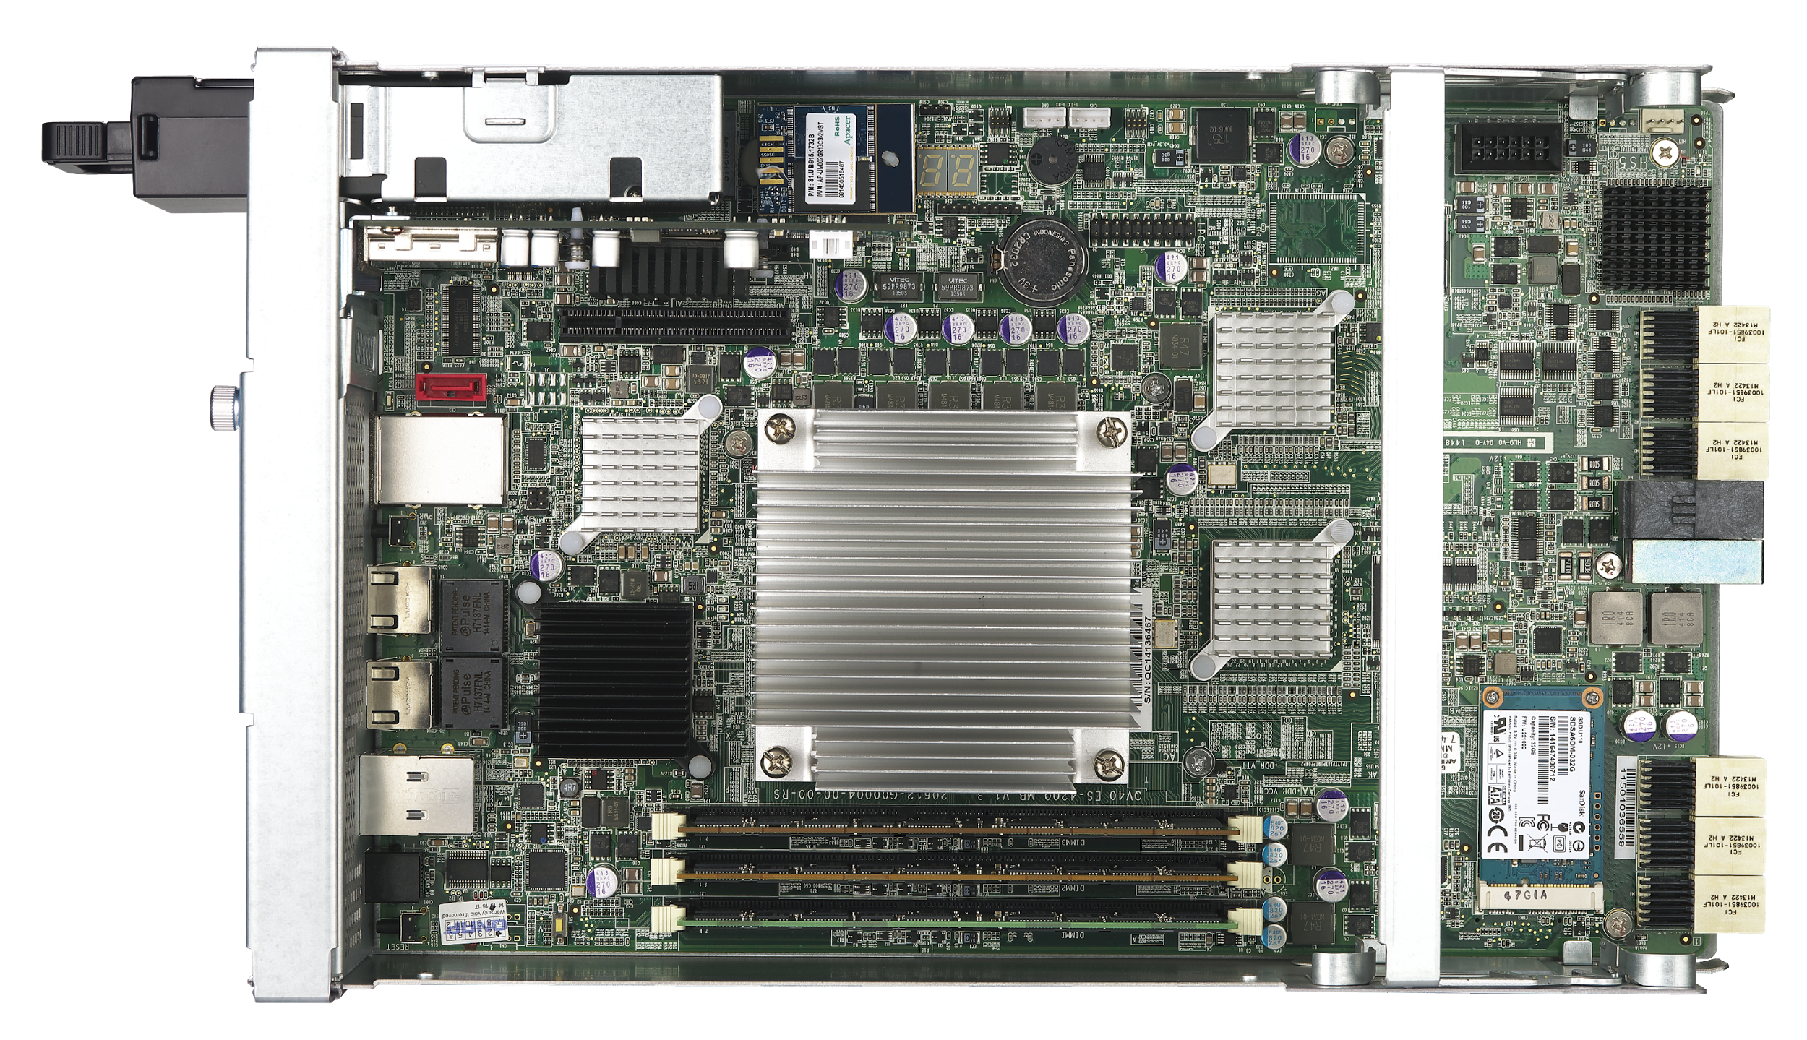
NVRAM 數據完整性的秘密
電池備援單元 (BBU)
異常斷電的資料備援
NVRAM w/ Copy-to-Flash
DDR3 RAM DISK 模組
搭配 BBU 備用電源
提供完備的快取資料備援
Notes:
Kevin

Slide 44
高可用儲存 – (網路故障)
Network
Connection
lost
當網路傳輸異常
高可用儲存伺服器
MySQL
ORACLE
SQL
Server
Notes:
Billy

Slide 45
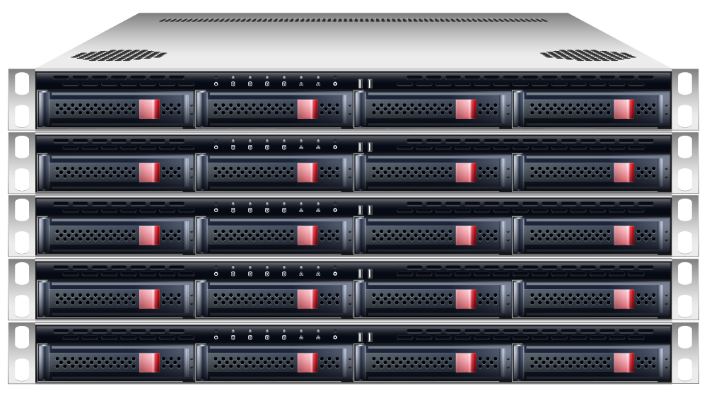
高可用儲存 – (控制器故障)
Controller Lost
當控制器故障
VM
VM
VM
Hypervisor
NFS / iSCSI Database
Notes:
Billy

Slide 46
高可用韌體更新
Update
Firmware
營運不間斷之韌體升級
Notes:
Billy

Slide 47
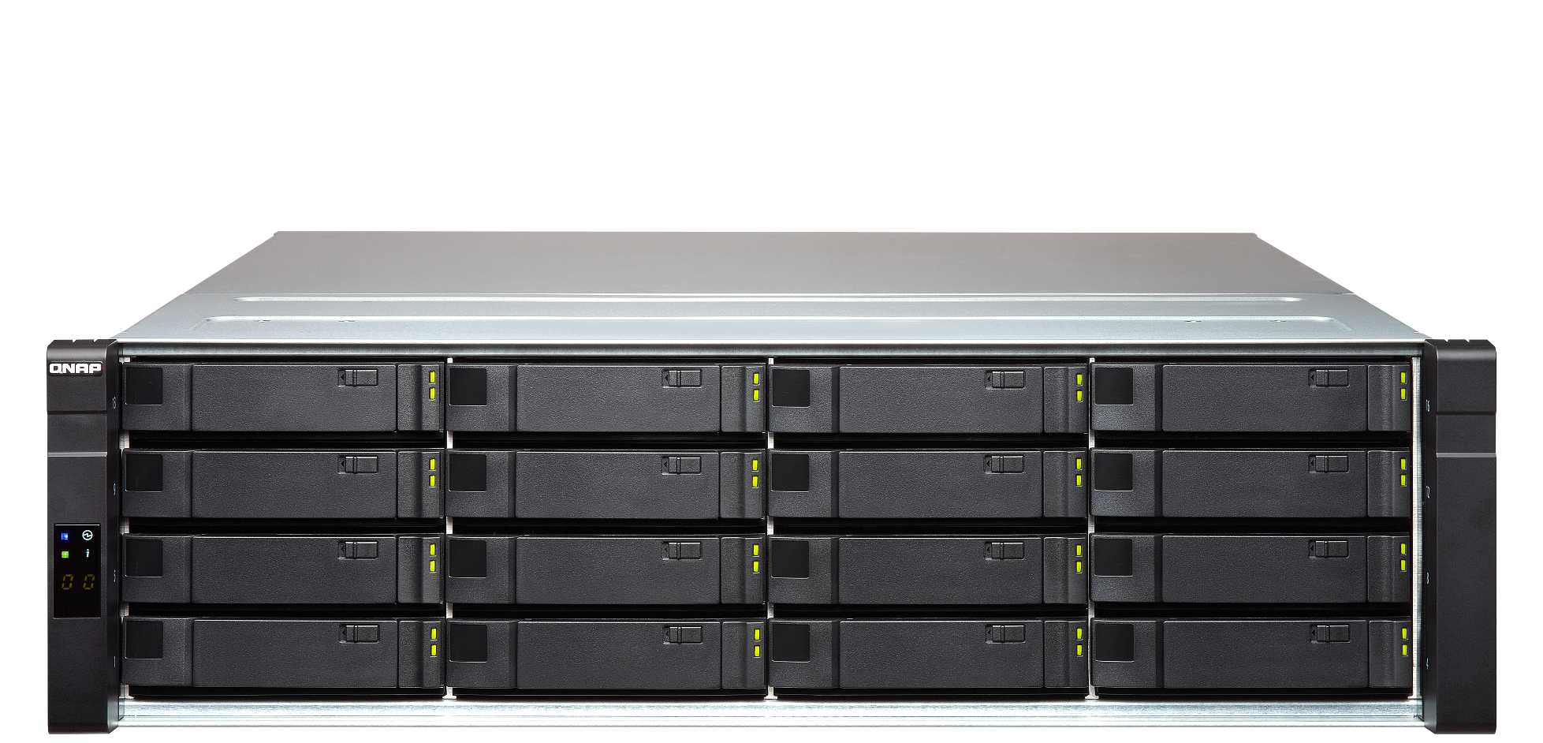
企業儲存的最佳選項
企業級
QES儲存系統
ES1640dc v2
承載關鍵任務的高可用儲存
TES-x85U Series
TES-1885U
TES-3085U
(QTS / QES Ready)
(QES Ready)
高效能
高性價比
企業儲存的最佳選擇
Intel ® Xeon ® D 處理器
Up to 128G DDR4
Memory
QES / QTS 雙系統選項
40GbE 讀寫
Intel ® Xeon ®
E5 雙主動控制器
40GbE 讀寫
96G Memory
Notes:
Billy

Slide 48
完美的企業儲存架構
主要機房
備援機房
資料儲存
資料儲存
資料保護
資料保護
資料移轉
企業應用服務
企業應用服務
運算伺服器
運算伺服器
Notes:
Billy

